Slide 1
Разработка программного комплекса для распознавания эмоций на основе анализа видеоизображений заявка С1-57297
Ивановский Леонид Игоревич
руководитель разработки
Ярославская обл., г. Ярославль

Slide 2
ЦЕЛЬ И ПЛАН ВЫПОЛНЕНИЯ
Разработка программного комплекса по прогнозированию индивидуального состояния человека, исходя из распознанных эмоций на видеоизображениях
Этапы реализации проекта:
НИОКР 1 года
Разработка алгоритмов для распознавания эмоций на основе глубокого обучения
НИОКР 2 года
Разработка кросс-платформенной библиотеки для распознавания эмоций человека
НИОКР 3 года
Разработка программного комплекса для распознавания эмоций человека

Slide 3



АКТУАЛЬНОСТЬ
рынок видеонаблюдения по итогам 2018 г. (HIS Markit)
ежегодный рост товарооборота (Intel)
с 2013 г. – интерес к автоматической оценке качества услуг,
с 2015 г. – к оценке качества работы персонала

Slide 4
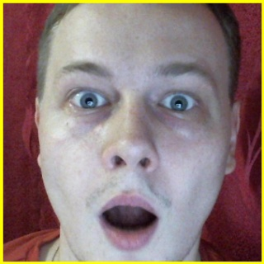
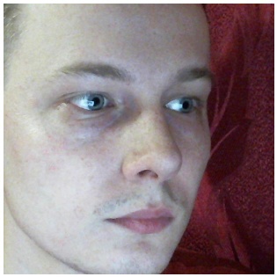



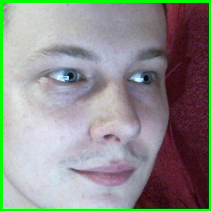
НАУКА
Суть научной новизны проекта: | Предлагается разработать комплексный алгоритм прогнозирования эмоционального состояния человека для оценки качества предоставленных услуг на основе технологии сверточных нейронных сетей
Научно-технический и практический задел: | Собрана база из более чем 200 000 снимков лиц с разными типами эмоций Разработан прототип алгоритма распознавания эмоций (точность: 94.5%) Имеется доступ к суперкомпьютеру NVIDIA DGX-1 Сотрудничество с Центром ИИ и цифровой экономики ЯрГУ
Планируемая к созданию интеллектуальная собственность: | В конце 2020 г. – регистрация ПО (кросс-платформенная библиотека) Во II пол. 2021 г. – подача заявки на патент по итоговому программному комплексу

Slide 5





ХАРАКТЕРИСТИКИ
Основные характеристики продукта и преимущества перед аналогами
Параметр | Создаваемый продукт | Эмо-Анкетер (Красная Кнопка) | EmoDetect (Neurobotics) | Automotive AI (Affectiva) | FaceReader (Noldus)
Работа в режиме реального времени
Поддержка камер невысокого разрешения
Работа в условиях различной освещенности
Поддержка разных типов эмоций |  | Только улыбки |  | Только улыбки, сонливость, гнев
Алгоритм распознавания жестов
Страна производителя

Slide 6




БИЗНЕС
Пути коммерциализации:
Продажа программно-аппаратного комплекса на год: 200 тыс. руб.
Покупка лицензии на год: 60 тыс. руб.
Продажа «больших» статистических данных
Области применения:
развитие бизнеса
маркетинг
оценка персонала
статистика
Срок планируемого выхода продукта на рынок: 2021 г.

Slide 7
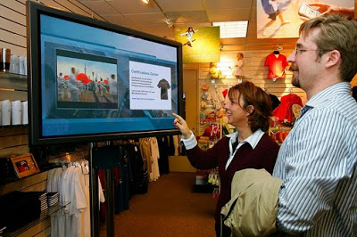
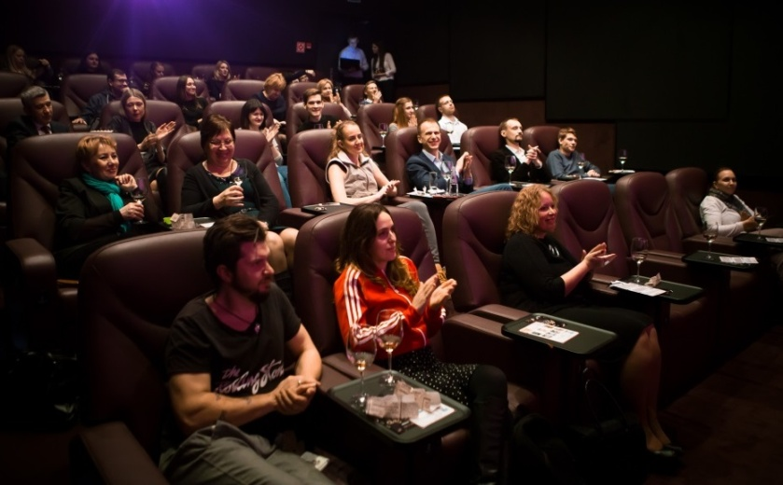
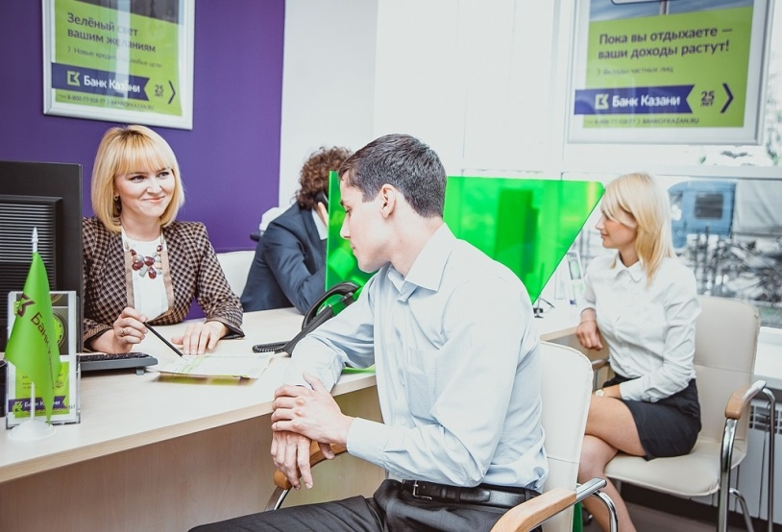
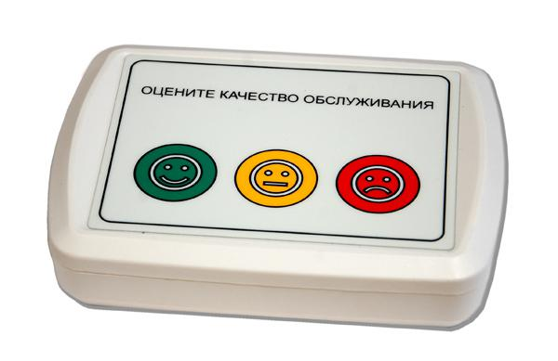
БИЗНЕС

Slide 8
КОМАНДА
ФИО | Роль в проекте, должность | Обязанности в проекте | Образование и регалии
Ивановский Леонид Игоревич | Руководитель | Руководство проекта, разработка алгоритмов | Аспирант ЯрГУ им. П.Г. Демидова, выпускник программы УМНИК-НТИ, опыт разработки алгоритмов компьютерного зрения и высокопроизводительных систем
Моржов Сергей Владимирович | Ведущий программист | Разработка алгоритмов, разработка ПО | Аспирант ЯрГУ им. П.Г. Демидова, опыт разработки ПО и алгоритмов машинного обучения (Малвин Системс, А-Реал Консалтинг)
Сиротин Дмитрий Михайлович | Инженер-тестировщик | Разработка и тестирование ПО | Аспирант ЯрГУ им. П.Г. Демидова, опыт разработки и тестирования ПО (ФГУП Почта России, Научный центр РАН в Черноголовке)
Ершова Анна Михайловна | Маркетолог | Маркетинг, продажи, привлечение инвестиций | Alumna of Sapienza Universita di Roma, опыт инженерно-промышленного менеджмента и привлечения инвестиций в стартапы

